Slide 1




中
国
基于OCR技术的发票识别验证机器人

Slide 2

作品信息 App Information
参赛作品 entries：基于OCR技术的发票识别验证机器人
队伍名称 Team Name： Team J
队伍成员 Team Member：黄伟坤、林传涛
队伍口号 Team Name： 挑战自我,超越梦想,团结互助,共创佳绩
所在单位和部门 Enterprise :集美大学
作品应用场景 Application Scope ：财务/人力资源/银行等多场景
作品应用主要项目 Main Projects of Work Application ：智能发票识别与验证

Slide 3
一、需求分析&背景介绍
Requirement analysis
1.现有业务流程中存在大量手工重复操作，费时费力、错误率高
2.应用割裂、数据孤岛、业务断点多，打通依赖人拉肩抗
3.票据、证照、合同等非结构化数据依赖人工识别和信息提取
4.老旧IT系统无法暴露API，改造周期长、风险大

Slide 4
二、流程建设方案
Solution Introduction
一、支持邮件自动下载附件存放在指定文件夹。
二、支持下载文件存放到指定文件夹后，流程定时自动执行。
三、支持手动触发运行程序，将需要查验的文件存放至指定文件夹运行。
四、支持查验文件格式有图片格式和PDF格式。

Slide 5
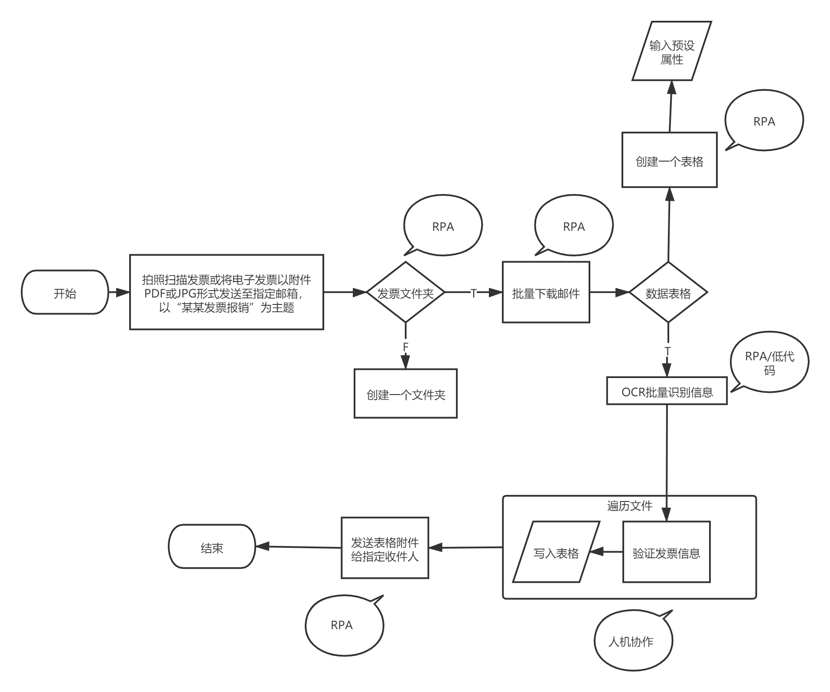
三、执行流程图
Execution Flow Chart

Slide 6
四、方案价值与收益
Solution Value and Revenue
预期应用效果：
➢ 原人工模式：每一个文件操作录入平均耗时2分钟,10个文件情况下整个流程需要30分钟。随着人力损耗，文件数量增加所需时间增长幅度变大。
➢ IPA模式：完成整个流程仅需3分钟，文件数量增加所需时间增长幅度不变。
新IPA模式较原人工模式效率提升，随着业务量增长，IPA模式下效率指数增长。
总体而言，通过实现对票据、证照、合同等非结构化数据的智能识别和信息提取，从而减少大量的手工重复操作，提高效率。

